Slide 1

МАСТЕР-КЛАСС
НЕСКУЧНЫЕ НАЛОГИ
ГБПОУ Финансовый колледж № 35
Солобоева Нателла Аркадьевна, преподаватель, к.э.н.
Бодягина Ирина Яковлевна, преподаватель, к.э.н.

Slide 2
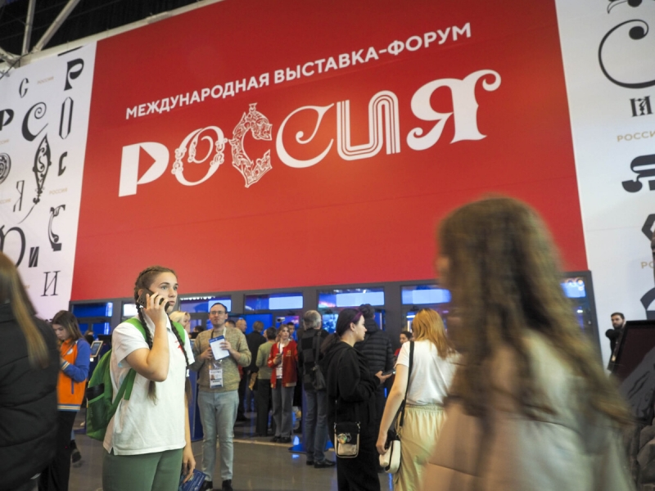
ЦЕЛЬ МАСТЕР-КЛАССА
Воспитание чувства ответственного отношения к формированию бюджета как финансовой основы социального и экономического развития общества;
выработать навыки расчета различных видов налогов, уплачиваемых физическими лицами с доходов и имущества.

Slide 3
Задачи:
Раскрыть экономическое содержание понятий: «бюджет», «налоги», «элементы налогообложения», «функции государства», «социальные гарантии».
01
Изучить виды налогов физических лиц, уплачиваемых в Российской федерации.
02
Определить роль различных видов налогов в формировании бюджетов различных уровней.
03
Раскрыть различия в определении налоговой базы и налоговых ставок.
04

Slide 4
Задачи:
Выработать навыки расчета различных видов налогов, в том числе с использованием налоговых льгот.
05
Определить общую налоговую нагрузку на семью с учетом условия кейса.
06
Раскрыть роль и место финансов домохозяйств в бюджетной системе государства и региона.
07
Научиться использовать информацию из официальных источников на примере Портала Правительства Москвы «Открытый бюджет Москвы».
08

Slide 5
Что узнаем?
Чему научимся?
Для чего платят налоги.
Какие налоги платят граждане России. Налоговые ставки для физических лиц.
Различать виды налогов.
Рассчитывать налоги с учетом налоговых льгот.
Использовать информацию Портала Правительства Москвы «Открытый бюджет Москвы»

Slide 6
«Разогреем» интеллект
Задание. Вам предложены утверждения. Ответьте «Да» или «Нет»
1. Первый налог в мире был установлен в Древнем Вавилоне в XVIII веке до н. э. Царем Хаммурапи.
2. Налоги могут устанавливаться только государством.
3. Для пополнения казны Петр Первый ввел налог на цвет глаз.
4. В России платят налоги на собак и кошек.
5. В СССР был налог с холостяков, одиноких и малосемейных граждан.
6. Каждый пенсионер платит налог с пенсии.
7. Налогоплательщиком в России можно стать с 14 лет.
8. В России самые высокие в мире ставки по налогам.
9. В России применяется прогрессивная ставка налогообложения налога на доходы физических лиц.
10. Если Вы выиграли в лотерею 3000 руб., будете ли платить налог?

Slide 7
НАЛОГИ
01
Что мы называем налогом?
Для чего государство взимает налоги?

Slide 8
НАЛОГИ – это…

Slide 9
НАЛОГИ
Это обязательные платежи, уплачиваемые физическими и юридическими лицами на безвозвратной основе в государственный бюджет

Slide 10
Для чего государство
взимает налоги?

Slide 11
Для чего государство
взимает налоги?
Чтобы обеспечить финансирование государственных и муниципальных функций, которые иными субъектами рыночных отношений не выполняются

Slide 12
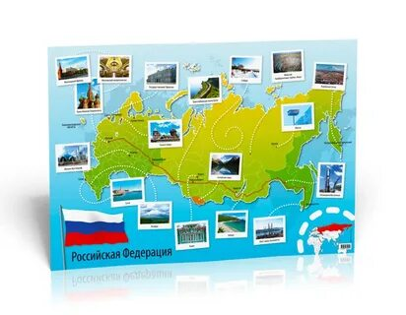
Направление использования государственного бюджета
1. Социальная защита
2. Библиотеки
3. Национальная безопасность
4. Культура и спорт
5. Наука
6. Образование
7. Здравоохранение
8. Защита природы
9. Национальные проекты и исследования
10. Государственное и муниципальное управление
11. Экономика
12. Международные отношения

Slide 13



Что объединяет эти предметы?

Slide 14
Все эти предметы – объекты налогообложения:
доходы, дом, транспорт, заработная плата, выигрыш

Slide 15


КЕЙС
01
«Прямые – косвенные налоги»
Если вы получили зарплату и купили себе кроссовки, какие два вида налога вы заплатите?

Slide 16
Ответ
01
Если вы получили зарплату и купили себе кроссовки, какие два вида налога вы заплатите?
Налог на доходы физических лиц
Налог на добавленную
стоимость

Slide 17
ВИДЫ НАЛОГОВ
02
ПРЯМЫЕ
- налоги, которые налогоплательщики напрямую платят в бюджет с доходов или имущества.

Slide 18
ВИДЫ НАЛОГОВ
02
КОСВЕННЫЕ НАЛОГИ – это налоги, включаемые в цену товаров или услуг. Но непосредственно перечисляют налоги в бюджет продавцы.

Slide 19
СТРУКТУРА РОЗНИЧНОЙ ЦЕНЫ
Себестоимость (закупочная цена) | НДС | Торговая надбавка
Продажная цена с НДС
Розничная цена

Slide 20

КЕЙС
02
1. Рассчитайте суммы налогов в зависимости от объекта налогообложения или дохода.
2. Определите общую годовую налоговую нагрузку на семью.
Семья Смирновых состоит из 7 человек: мама, папа, бабушка, дедушка, трое детей. Еще есть собака, кошка и попугай.

Slide 21
Имущество и доходы семьи Смирновых
В 2019 году была куплена 3’х комнатная квартира за 28 млн. рублей. А в 2022 году квартиру продали за 30 млн. рублей, т.к. решили купить небольшую квартиру в городе за 15 млн. рублей и загородный дом с участком.
Мама и папа работают и получают зарплату - 90 тыс. рублей и 180 тыс. рублей соответственно. Старшему сыну 15 лет, он зарегистрировался как самозанятый и уже получил первый доход за предоставленную услугу физическому лицу – 50 тыс. рублей.
Бабушка и дедушка получают пенсию по 20 тыс. рублей.
В семье есть 2 машины: Москвич 3 - 150 л.с., УАЗ Патриот - 280 л.с.
Еще есть машиноместо в подземном паркинге и катер.
Дедушка выиграл в новогоднюю лотерею - 40 тыс. рублей.

Slide 22
Таблица 1 – Налоговая карта семьи за один финансовый год
Объект налогообложения | Налоговая база , тыс. руб. | Ставка налога,% | Сумма налога, тыс. руб. | Уровень бюджета для перечисления налога
Квартира | 9 230 (кадастр. стоимость) | 0,1
Машиноместо | 800 (кадастр. стоимость) | 0,1
Дом | 7 500 (кадастр. стоимость) | 0,15
Земельный участок | 2300 (кадастр. стоимость) | 1,5
Доход от продажи квартиры |  | 13,0
Автомобиль Москвич 3Е | 200 л.с. | 50 руб.
Автомобиль УАЗ Патриот | 150 л.с. | 45 руб.
Катер | 90 л.с. | 10 руб.
Выйгрыш дедушки в лотерею | 40 | 13,0
Зарплата мамы | 90 | 13,0
Зарплата отца | 180 | 13,0
Доход старшего сына | 50 | 4,0
ИТОГО:

Slide 23
Особые условия для расчета
1. Кадастровая стоимость недвижимости – это стоимость объекта недвижимости на определённую дату, зафиксированный в государственном реестре (кадастре) и используемый, в т.ч., для целей налогообложения.
2. Для многодетных семей при начислении НДФЛ применяется налоговый вычет:
        -на первого ребенка – 1 400 рублей,
        -на второго ребенка – 1 400 рублей,
        -на третьего (и последующего) ребенка – 3 000 рублей.
Налоговый вычет получают оба родителя.
3. Доход от приобретенной квартиры, находящейся в собственности менее 5 лет, облагается налогом по ставке 13%.
4. При выйгрыше в лотерею не облагается налогом сумма до 4 000 рублей.

Slide 24
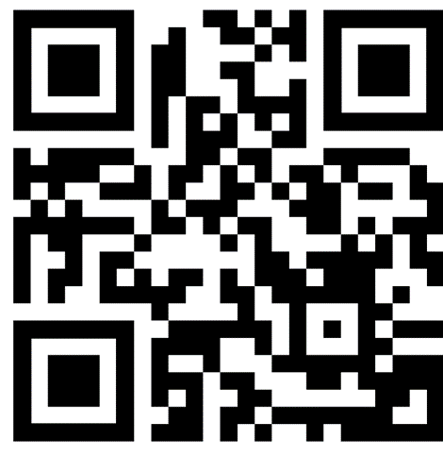
КЕЙС
03
«Налоговые доходы бюджета
города Москвы»
Какую долю составляли налоговые платежи в доходной части бюджета города Москвы в 2023 году?
Для определения используйте Портал Правительства Москвы «Открытый бюджет Москвы» https://budget.mos.ru/

Slide 25

Рефлексия
(облако тегов через QR код)
Я узнал:
-
-
-
Я научился:
-
-
-

Slide 26
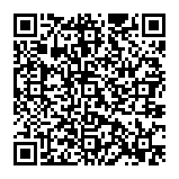
Оценка личной результативности работы

Slide 27
Оценка личной результативности работы
Был ли мастер-класс Вам полезен?
Если да, то какие новые знания Вы получили?
Чтобы Вы еще хотели узнать о налогообложении в нашей стране?

Slide 28
МАСТЕР-КЛАСС
НЕСКУЧНЫЕ НАЛОГИ
ГБПОУ Финансовый колледж № 35
Солобоева Нателла Аркадьевна, преподаватель, к.э.н.
Бодягина Ирина Яковлевна, преподаватель, к.э.н.

